Slide 1
第六章 数值积分与数值微分
§6.1 引言
§6.2 数值微分公式
§6.3 Newton Cotes求积公式
§6.4 复化求积公式
§6.5 Romberg求积法
§6.6 Gauss型求积公式

Slide 2
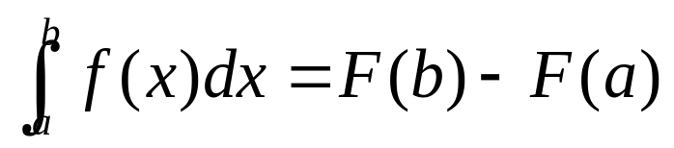
§6.1 引言
由积分学基本定理知
但应用中常碰到如下情况：
①f(x)的原函数无法用初等函数给出，
②虽然f(x)的原函数能用初等函数表示,但表达式过于复杂，
③ f(x)用表格形式给出。
这时积分与求导都必须使用数值的方法。

Slide 3
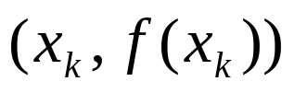



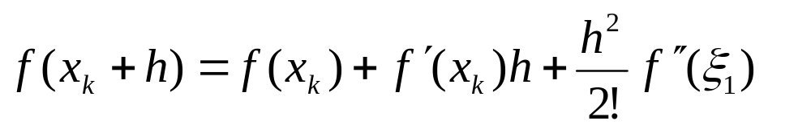
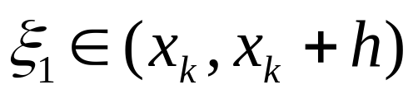
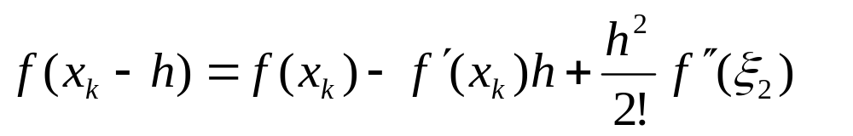
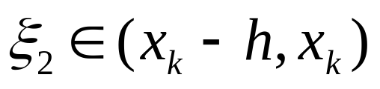
§6.2 数值微分
以离散数据 近似表达 在节点 处的微分,通常称这类问题为数值微分。
一、Taylor展开法
根据Taylor展开式可得

Slide 4
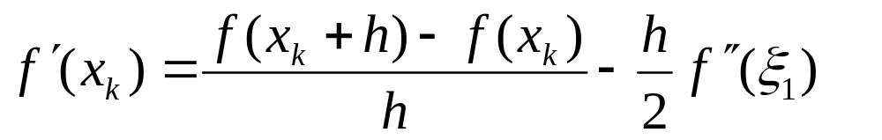
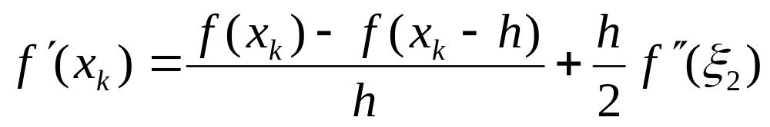
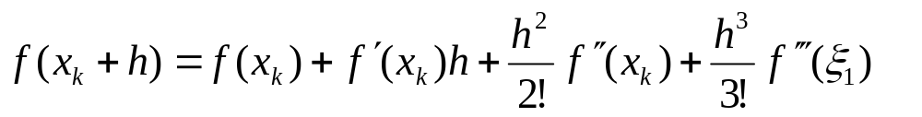
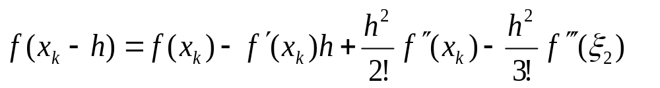
则有：
类似地，由
可得下面的中点公式：

Slide 5
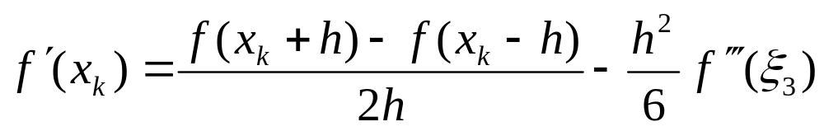
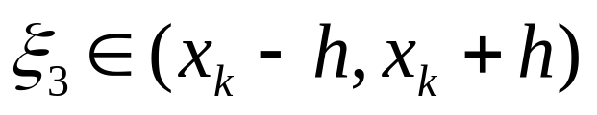
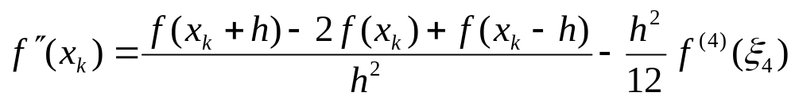

中点公式：
展开到3阶可得：

Slide 6





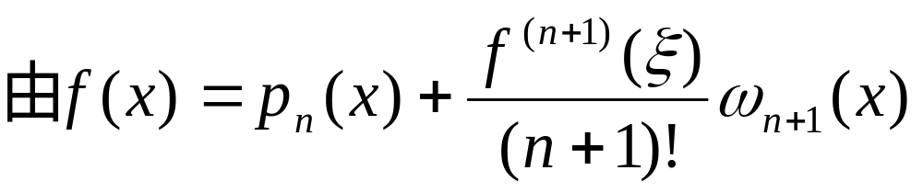
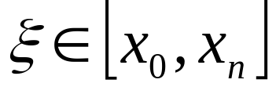
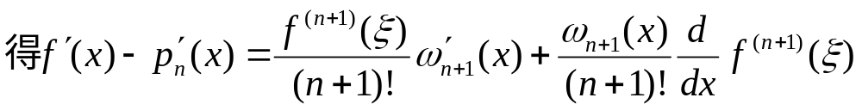
二、插值法
给出列表函数 ，可建立插值多项式 ，取 作为 的近似函数，则称为 插值型求导公式。

Slide 7
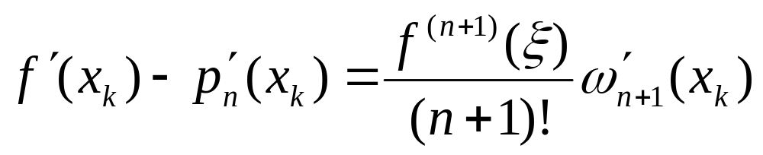
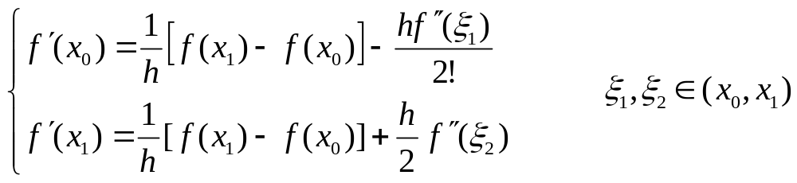
确定节点， 上的导数值，有余项
为讨论方便，假定所给节点是等距的。
1.一阶两点公式

Slide 8
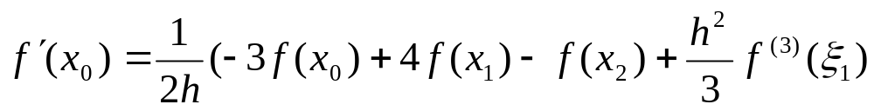
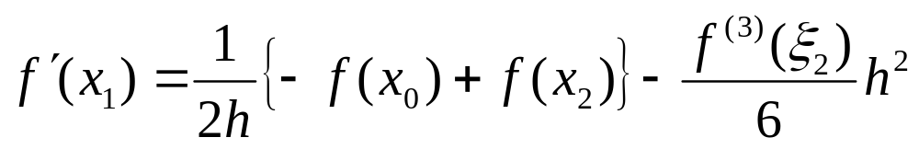
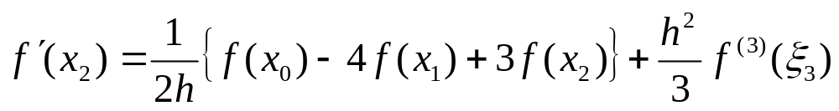
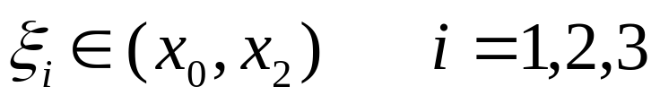
2.一阶三点公式

Slide 9
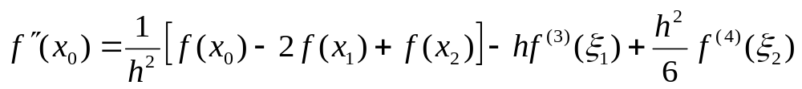
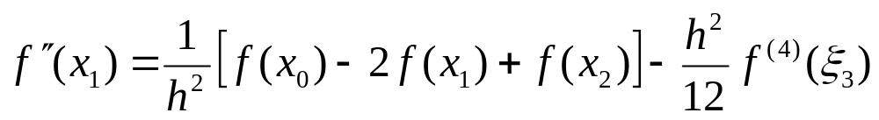
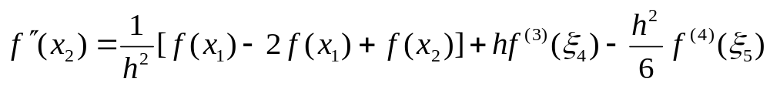
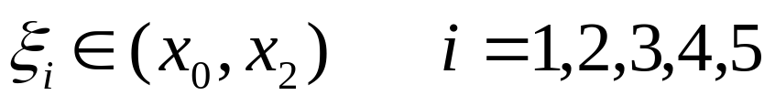
3.二阶三点公式

Slide 10




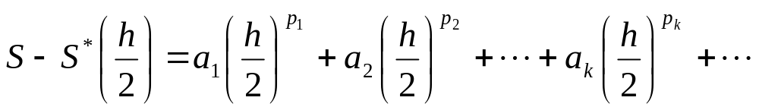
三、Richardson外推法
假设利用某种数值方法得到某一量S与步长h有关的近似值 ，截断误差为：
式中
，系数
非零，且
均是与步长h无关的常数。
用h/2代替上述公式中的步长h，得：
如果将上述两式加权平均，有望消去误差级数中的第一项，从而得到精度更高的数值计算公式。

Slide 11
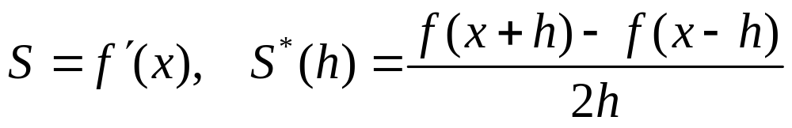
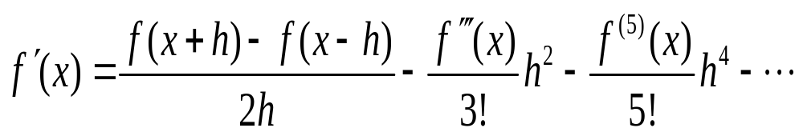
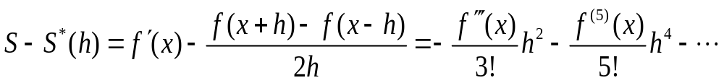
如取:
并且根据
可得
用h/2代替上面公式中的步长h，有：

Slide 12
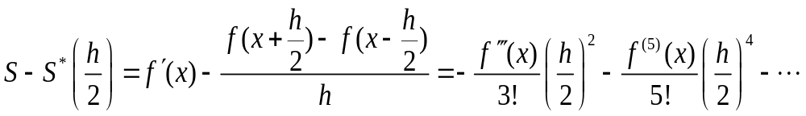

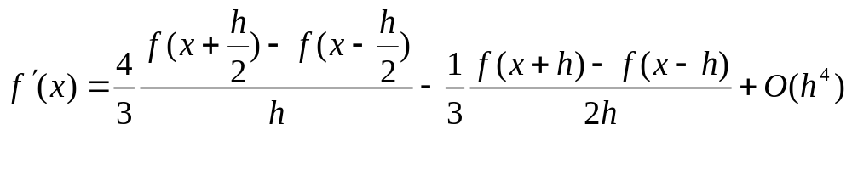
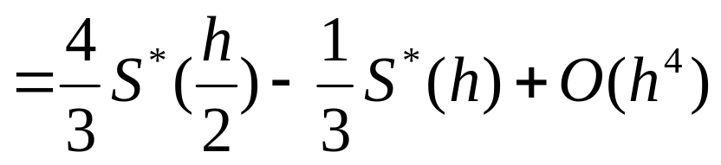
将以上两式线性组合，并消去 的系数有：

Slide 13
Remark1：在数值微分计算中，并非步长越小精度越高。这是因为数值微分对舍入误差非常敏感，它随步长h的缩小而增大，导致计算不稳定。
Remark2：在数值微分计算中，当插值多项式收敛到函数f(x)时，P′_{n}（x）不一定收敛到f ′(x)。
Remark3：为了避免上述问题，可以用样条插值函数的导函数来代替f(x)的导函数。

Slide 14
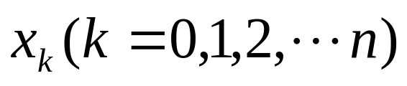

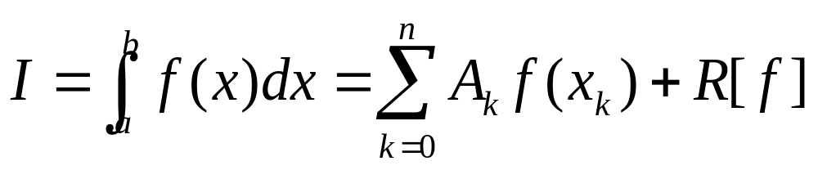
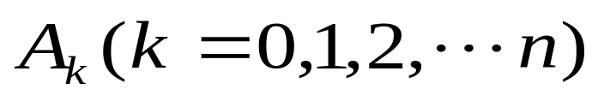
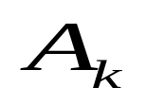
§6.3 Newton Cotes 公式
在积分区间[a,b]上取一系列点 ，设
用被积函数在这些点的函数值的线性组合作为积分近似值
其中R[f]称为求积公式的余项。
称为求
积节点 。 称为求积系数。
仅与求
积节点
的选取有关，而不依赖与被积函数f(x)
的具体形式。

Slide 15
数值积分需研究的问题：
求积公式的具体构造；
求积公式的精确程度衡量标准；
求积公式的误差估计；

Slide 16
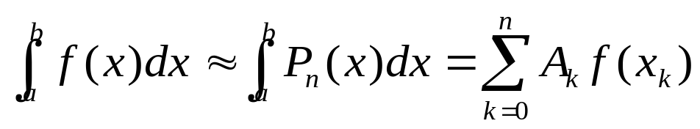
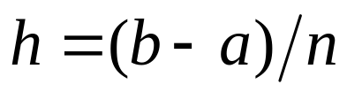
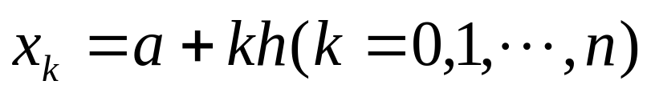
一、.Newton—Cotes求积公式
常用的构造数值求积公式的一种方法是利用插值多项式P_{n}(x)来构造求积公式
称为插值型求积公式。节点等距分布时的插值型求积公式即为Newton--Cotes求积公式。
将[a，b]分为n等份，
，选取节点
，作n次Lagrange插值多项式

Slide 17
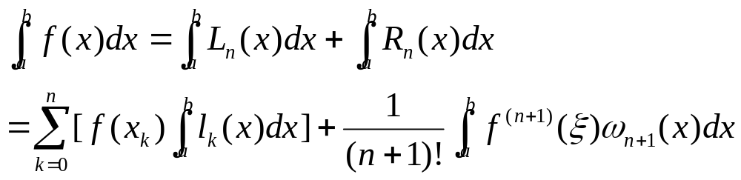
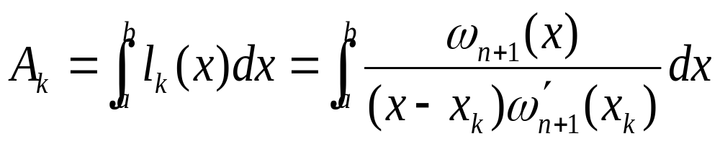
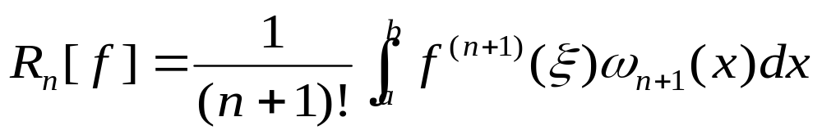
由Lagrange插值公式，可得
显然系数 与f(x)无关，只与节点有关。

Slide 18
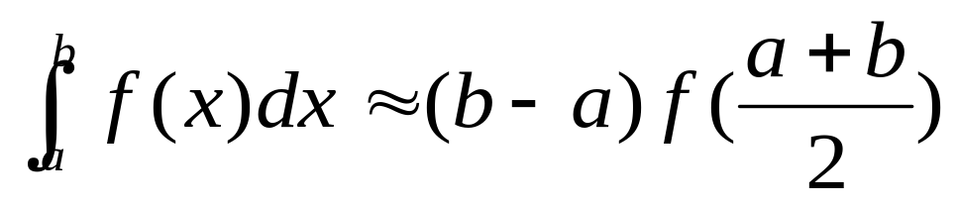
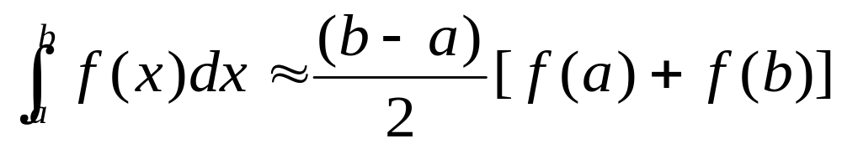
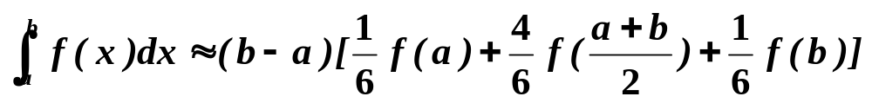
当n=0时，
该公式称为中点公式。
当n=1时，
该公式称为梯形公式。
当n=2时，
它称为辛浦生（Simpson）公式或抛物线公式。

Slide 19
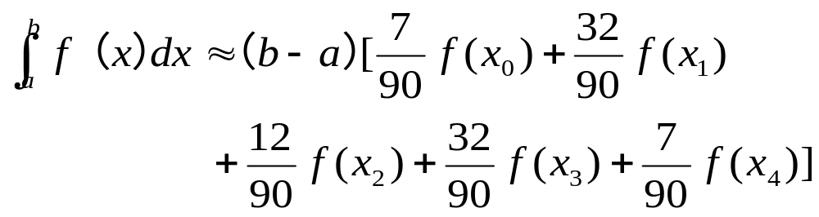
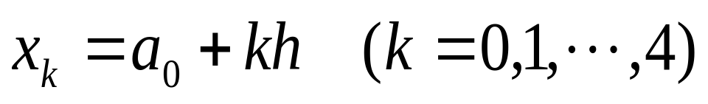
n=4 Newton—Cotes公式为
其中，
这个公式特别称为柯特斯公式。
类似地我们可以求出n=5,6,…时的柯特斯系数，从而建立相应的求积公式。

Slide 20
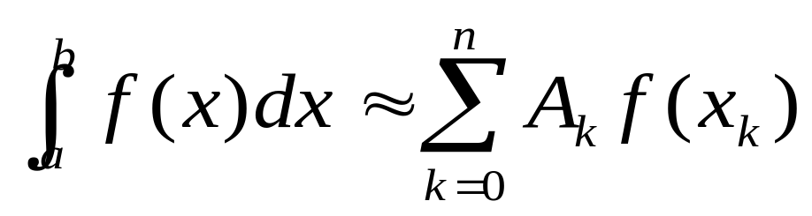
二、求积公式的代数精确度
若某个求积公式对尽可能多的被积函数都准确成立，那么这个公式就具有比较好的使用价值。对此，有如下定义：
定义：如果
对于一切不高于m次的代数多项式准确成立，
而对于某个m+1次多项式并不准确成立，
则称上述求积公式具有m次代数精确度，简称代数精度。

Slide 21
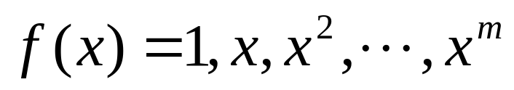

Remark1：求积公式具有m次代数精确度的充要条件是它对于
都能准确成立，而对于
不准确成立。
Remark2：梯形公式、辛浦生公式、柯特斯公式分别具有1，3，5次代数精度。
Remark3：牛顿－柯特斯公式是基于n+1个节点的插值公式导出的，因而其代数精度不低于n次。
Remark4：n为偶数的牛顿－柯特斯公式具有n+1次代数精度， n为奇数的牛顿－柯特斯公式具有n次代数精度。

Slide 22


三、求积公式的截断误差
引理（积分第二中值定理）：如果f(x),g(x)在区间[a,b]连续，且g(x)在区间(a,b)不变号，则存在ξ∈(a,b),使得
定理6.2：若f(x)在[a,b]上有二阶连续导数，则梯形求积公式的截断误差为：

Slide 23







证：
由于 是依赖于x的函数，且在[a,b]上连
续， 故运用积分 中值定理，在 [a,b]上存在一点 使得：
证毕

Slide 24


定理6.3：若f(x)在[a,b]上有四阶连续导数，则辛浦生求积公式的截断误差为：

Slide 25





证明：由于辛浦生公式的代数精度为3，为此构造次数小于等于3的多项式 ，使满足：

Slide 26






由于 是依赖于x的函数，在[a,b]上连续， 故 可运用积分中值定理，
在[a,b]上存在一点 ，使

Slide 27



证毕

Slide 28

类似地,若f(x)在[a,b]上有六阶连续导数，则柯特斯求积公式的截断误差为：

Slide 29







四、Newton－Cotes公式的稳定性
由Newton－Cotes公式的代数精确度及余项的结果看，n越大越好。而事实上，n增大时，计算量也变大，误差积累变得越来越严重。另外，求积公式的稳定性及收敛性也没有保证。
因为牛顿－柯特斯公式对于f(x)=1必然准确成立，
故有
设计算 有绝对误差 ，即
则在实际中用
代替
所产生的误差为

Slide 30





如果
均为正数，令
，则有
用此计算过程是稳定的。如果
有正有负，则
此时误差得不到控制，因而稳定性得不到保证。当n很大时，Newton－Cotes求积公式的系数出现负值，因此实际中很少使用。

Slide 31



五、待定系数法
利用待定系数法可以得出各种求积公式，而且可以具有尽可能高的代数精度。
定理：
在区间[a,b]上,对于给定n+1个互异节点，
总存在求积系数
使求积公式至少有n次
代数精度。
事实上，只要令求积公式对于
都能准确成立即可得到下式：

Slide 32




则可通过给定的n+1个节点得到上述含n+1个未知数、n+1个方程的方程组。

Slide 33


若求积节点互异，则
从而可得唯一解
从而构造出至少具有n次代数精度的求积公式。

Slide 34



例：确定求积公式
中的待定参数，使其代数精度尽量高，并指明所构造的求积公式具有的代数精度。
解：求积公式中含有一个待定参数，
当f(x)=1,x 时,有

Slide 35







故令求积公式对f(x)=x²成立,即
得
令 代入已求得的求积公式，显然
令
故
具有三次代数精度。 #

Slide 36
§6.4 复化求积公式
当n≤7时，Newton-Cotes系数均为正，但从n=8 开始， Newton-Cotes系数有正有负，这会使计算误差得不到控制，稳定性得不到保证。
因此，实际计算时，一般不采用n较大的Newton-Cotes公式，而是将区间[a,b]等分为N个小区间，其长度为h=(b-a)/N,在每个小区间上应用低阶的公式，然后对所有小区间上的计算结果求和，这样得出的 求积公式称为复化求积公式。

Slide 37





一、常用的几种复化求积公式
1.复化梯形公式
将[a,b]等分为N个子区间
由

Slide 38




其中
当N→∞ 时，
即T_{N}收敛于

Slide 39



关于复化梯形公式的余项有如下定理：
定理6.4 设f（ x）在区间[a,b]上有连续的二阶导数，则复化梯形公式的截断误差为：
证明：
若f″(x)在[a,b]连续,设m为f ″(x)的最小值,M为f ″(x)的最大值,则

Slide 40







故由介值定理,一定在(a,b)有一点 使
证毕
Remark：若
，则有误差估计式

Slide 41





2.复化辛浦生公式
将[a,b]等份成N个子区间[x_{2k}，x_{2k+2}](k＝0，1，…,N-1)，子区间长度
由

Slide 42



3.复化柯特斯公式
将[a,b]等份成N个子区间[x_{4k}，x_{4k+4}](k＝0，1，…,N-1)，子区间长度
由

Slide 43
例子1
若取9个节点，用复化梯形公式、复化辛浦生公式和复化柯特斯公式计算积分，其步长以及与9个节点所对应的求积系数分别是多少？
解：复化梯形公式：N=8，h=(b-a)/8，对应的求积系数为1、2、2、2、2、2、2、2、1。
复化辛浦生公式：N=4，h=(b-a)/4，对应的求积系数为1、4、2、4、2、4、2、4、1。
复化柯特斯公式：N=2，h=(b-a)/2，对应的求积系数为7、32、12、32、14、32、12、32、7。 #

Slide 44






例子2
用积分 计算ln2,要使所得积分近似值具有5位有效数字。问用复化梯形公式，复化Simpson公式时，至少要取多少个节点?
解:由 且
即
故,计算ln2时，要使误差不超过
也即计算2ln2，其误差不超过 。

Slide 45







其中
故区间应取671个，节点至少应取672。

Slide 46






其中 由
故区间N应取22，即45个节点 。 #

Slide 47
二、区间逐次分半求积法
1.误差的事后估计法
复化求积公式是提高精度的一种有效方法，但在使用复化求积公式之前，必须根据复化求积公式的余项进行先验估计，以确定节点数目，从而确定合适的等分步长。因为余项表达式中包含了被积函数的导数，而估计各阶导数的最大值往往是很困难的，且估计的误差上界往往偏大。所以实际中，常常使用“事后估计误差”的方法，通过区间的逐次分半，在步长逐次分半的过程中，反复利用复化求积公式进行计算，查看相继两次计算结果的差值是否达到要求，直到所求得的积分值满足精度要求。
该法也称为步长自动选择的变步长求积法。

Slide 48




对梯形公式，假定区间分为N等份时，由公式
其中
算出的积分近似值为T_{N} ,因而有
再把各个小区间分别对分，得积分的近似值为T_{2N}，则积分值为

Slide 49




假定f′′(x)有[a,b]上变化不大，即有 ，
则
上式可改写为
计算时只需检验 是否满足？若不满足，则再把区间分半进行计算，直到满足要求为止 。

Slide 50




类似的，还可以得到下面的结论：
对于辛浦生公式，假定 在[a,b]上变化不大，则有
对于Cotes公式，假定 在[a,b]上变化不大，则有

Slide 51





2.区间逐次分半的梯形公式

Slide 52

据此我们得到复化梯形公式区间逐次分半时的递推计算公式：
计算时只需检验 是否满足？若不满足，则再把区间分半进行计算，直到满足要求为止 。

Slide 53



§6.5 Romberg求积法
一、对低精度公式经过组合构造高精度公式
从S_{N}及T_{2N},T_{N}的计算公式可验证得到：
事实上，

Slide 54




（1）

Slide 55


类似地，可以证明：
（2）
（3）
这个公式（3）称为Romberg公式。
由（1）（2）（3）组成的方法称为Romberg算法。
序列{T_{N} },{S_{N} },{C_{N} }和{R_{N} }分别称为梯形序列，Simpson序列，Cotes序列和Romberg序列。

Slide 56

上述用若干个积分近似值推算出更为精确的积分近似值的方法，称为外推算法。得到Romberg序列后还可以继续外推，得到新的求积序列，称为Richardson外推算法。但由于在新的求积序列中，其线性组合的系数分别为：
因此，新的求积序列与前一个序列结果相差不大，故通常外推到Romberg序列为止。
可以证明，梯形序列，Simpson序列，Cotes序列和Romberg序列均收敛到积分值，且每次外推可使误差阶提高二阶。

Slide 57

二、Romberg算法的实现
区间等分数 n=2^{k}
T₂^{k}
S₂^{k-1}
C₂^{k} -2
R₂^{k-3}
1
T₁
T数表：
2
T₂
S₁
4
T₄
S₂
C₁
8
T₈
S₄
C₂
R₁
16
T₁₆
S₈
C₄
R₂
32
T₃₂
S₁₆
C₈
R₄

Slide 58
对上面的T数表作计算，一直到Romberg序列中前后两项之差的绝对值不超过给定的误差限为止。
Remark:Romberg算法具有占用内存少，精确度高的优点，是实际中最常用的算法之一。

Slide 59


§6.6 Gauss型求积公式
问题：
若求积公式
中含有2n+2个待定参数
我们能否通过节点的选择将求积公式的代数精度从n 或者n+1提高到2n+1？

Slide 60


一、Gauss型求积公式
定义：把具有n＋1个节点的具有2n+1次代数精确度的插值型求积公式
称为Gauss型求积公式，其求积节点 （k=0，1，……n）称为高斯点，系数 称为高斯系数。
Remark：构造Gauss型求积公式的关键在于确定高斯点，再由n＋1个高斯点构造基函数，从而得到高斯系数。

Slide 61



定理：插值型求积公式中的节点 是高斯点的充要条件是，在[a,b]上，以这些点为零点
的n+1次多项式 与任意次数不超
过n的多项式P(x)正交，即

Slide 62



证明：
必要性 ：
设 是高斯点，于是对任意次数不超过n的多项式P(x) ，
的次数不超过2n+1。
故有

Slide 63






充分性 ：
设 对于任意次数不超过2n+1的多项式 设 除f(x)的商为p(x),余项为q(x)。

Slide 64





所给的求积公式是插值型的，其代数精度至少为n。
所以求积公式至少具有2n＋1次代数精确度。对于2n+2次多项式
有
而
故求积公式的代数精确度是2n+1。
证毕

Slide 65
两条结论：
①．高斯型求积公式一定是插值型求积公式，其系数由高斯点唯一确定。
②．高斯型求积公式是代数精度最高的求积公式（2n＋1次）。

Slide 66



当高斯点确定以后，高斯系数
确定.
即可由线性方程组
也可以由插值型求积公式中的系数公式
确定。

Slide 67

二、Legendre多项式
n＋1次Legendre多项式为：
其性质有
1、n+1次Legendre多项式与任意不超过n次的多项式在区间[-1,1]上正交。
2、n+1次Legendre多项式的n+1个零点都在区间[-1,1]内。

Slide 68



例： 一次Legendre多项式及其零点为：
二次Legendre多项式及其零点为：
三次Legendre多项式及其零点为：

Slide 69







三、Gauss-Legendre求积公式
为
的零点 。
一点Gauss-Legendre求积公式为：
两点Gauss-Legendre求积公式为：

Slide 70



三点Gauss-Legendre求积公式为：
实际上我们可以给出任意次Gauss-Legendre求积公式在任意区间上的节点与系数，从而得到任意区间上的Gauss-Legendre求积公式。
事实上，作变换
即可将区间[a,b]变换到[-1,1]上：

Slide 71








四、Gauss型求积公式的截断误差
定理：
设 在 内只有2n+2阶导数，则高斯型求积公式的余项为：
证明：
设 为满足
的Hermite插值多项式，则 的次数 。

Slide 72







由于高斯型求积公式的代数精度为2n+1，故
证毕

Slide 73
高斯型求积公式具有代数精度高、且总是收敛、稳定的优点。但当求积节点数增加时，前面的函数值不能在后面利用。因此，有时也可以将区间分化成若干个小区间，在每个小区间上应用低阶的Gauss型求积公式，即复化高斯求积公式。

